Slide 1
Викторина

Slide 2
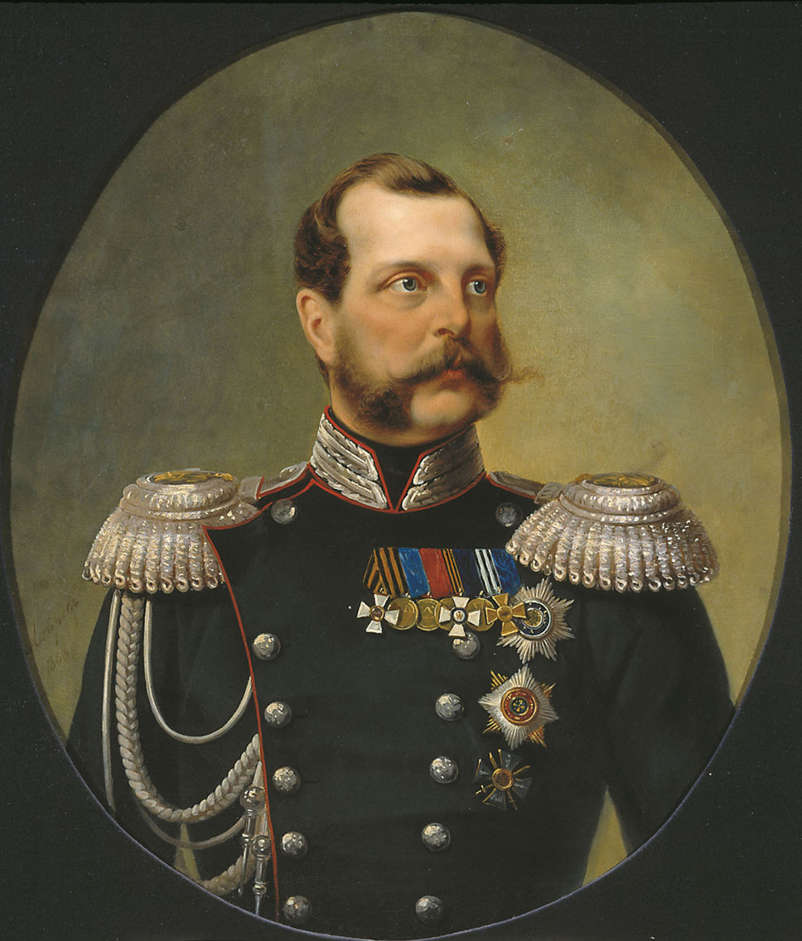
Кто был двоюродным братом принца Петра Георгиевича Ольденбургского?

Slide 3
Император Александр II

Slide 4
Как звали жену принца Александра Петровича, дочь герцога Лейхтенбергского и великой княжны Марии Николаевны?

Slide 5
Евгения Максимилиановна Ольденбургская

Slide 6
Где находится дворец Ольденбургских?

Slide 7
У Летнего сада

Slide 8
В каком полку служил принц Александр Петрович?
В Преображенском гвардейском полку

Slide 9
В чем заключалась противоречивость характера принца?

Slide 10
В какой военной кампании Александр Петрович участвовал в качестве командира военной бригады?

Slide 11
В русско-турецкой войне 1877-1878 гг.

Slide 12
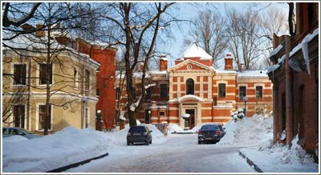
Какое известное имя связано с Институтом экспериментальной медицины?

Slide 13
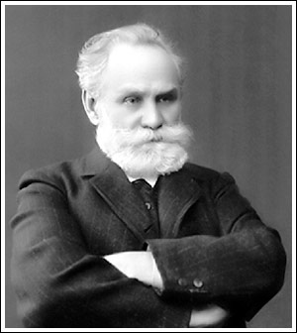
Иван Петрович Павлов

Slide 14
Как назывался основанный принцем Ольденбургским курорт?

Slide 15
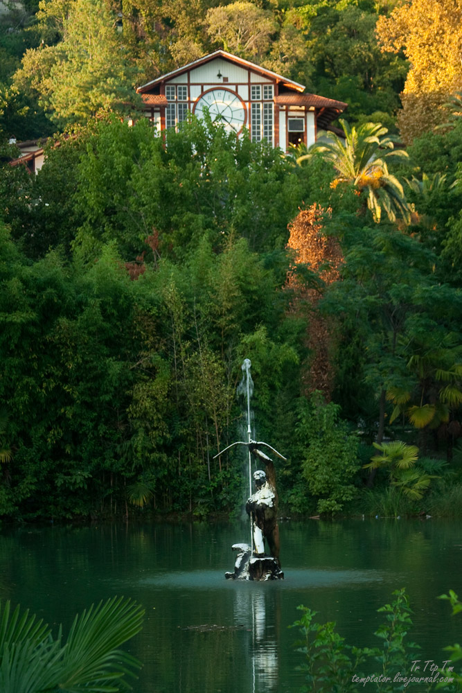
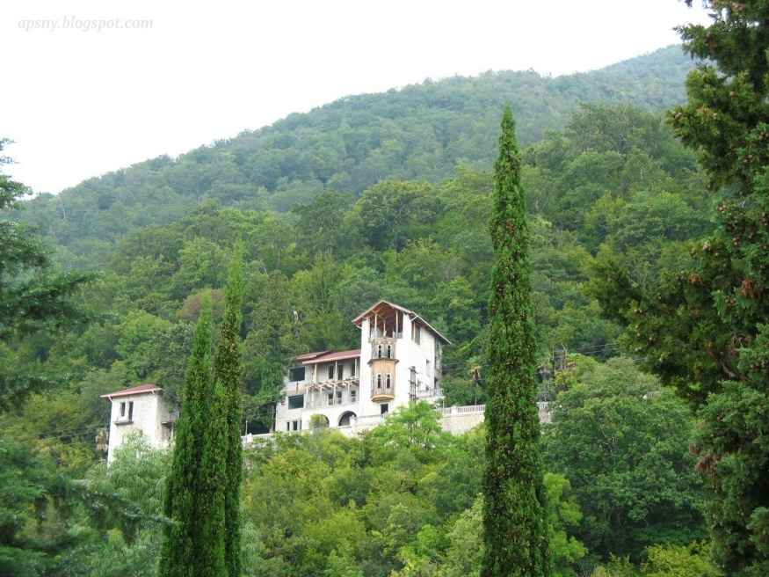
Гагринский курорт

Slide 16
Какую должность занимал принц Александр во время Первой мировой войны?

Slide 17
Верховный начальник санитарной и эвакуационной части

Slide 18
Где провел остаток дней принц Александр Петрович Ольденбургский?

Slide 19
В Биарицце, во Франции

Slide 20
Спасибо за внимание!!!

